Slide 1
Melhoria da Atenção à Saúde da Criança de zero a setenta e dois meses de idade na UBS de Liberato Salzano, Liberato Salzano/RS.
UNIVERSIDADE ABERTA DO SUS
UNIVERSIDADE FEDERAL DE PELOTAS
Especialização em Saúde da Família
Modalidade a Distância
Turma 7
Marcio Antunes de Chaves
Orientador: Pablo Viana Stolz
Pelotas, 2015

Slide 2
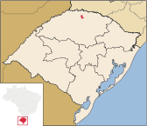
Introdução
Programa Mais Médico para o Brasil
Município de Liberato Salzano – RS
Fundada em 01 de junho de 1964, situa-se no Norte do Estado do Rio Grande do Sul, na Região do Alto Uruguai, apresenta uma área de 311 Km² e uma população de 5320 habitantes.

Slide 3
Análise Situacional
Estratégia de Saúde da Família (ESF II) - 1.048 famílias inscritas e um total de 2.828 pessoas a serem atendidas, vivendo no interior (zona rural)
ESF II – localizada no centro da cidade, com estrutura fisica conjunta com o Hospital Municipal e a ESF I, atende usuarios oriundos de zona rural.
Composta por um médico, um enfermeiro, duas técnicas de enfermagem e sete agentes comunitários de saúde.
Farmacia Popular
Laboratório de análises clínicas

Slide 4
Objetivo Geral
Melhorar a atenção à saúde da criança de zero a setenta e dois meses de vida na UBS de Liberato Salzano, Liberato Salzano/RS.

Slide 5
Metodologia
Participantes: 119 crianças de zero a 72 meses de idade;
Local: ESF II, UBS do Município de Liberato Salzano/ RS;
Período: 09 de fevereiro a 30 de abril de 2015;
Protocolo utilizado: Saúde da criança: acompanhamento do crescimento e desenvolvimento infantil (BRASIL, 2012);
Ferramentas: Ficha espelho; planilha de coleta de dados; prontuário clínico; cartão de vacinação; caderneta da criança;
Ações realizadas dentro dos 4 eixos temáticos
Monitoramento e avaliação;
Organização e gestão do serviço;
Engajamento público;
Qualificação da prática clínica;
BRASIL. Ministério da Saúde. Secretaria de Políticas de Saúde. Departamento de Atenção Básica. 2012. (Série Cadernos de Atenção Básica; n. 33)

Slide 6
Objetivos específicos, metas e resultados

Slide 7
Objetivo 1: Ampliar a cobertura do Programa de Saúde da Criança Meta 1.1: Ampliar a cobertura da atenção à saúde para 70% das crianças entre zero e 72 meses pertencentes à área de abrangência da unidade de saúde.
N: 58
D: 245
N:99
D:245
N: 119
D: 245
Proporção de crianças entre zero e 72 meses inscritas no programa da
unidade de saúde, na ESF II de Liberato Salzano/RS.

Slide 8
Objetivo 2: Melhorar a qualidade do atendimento à criança. Meta 2.1: Realizar a primeira consulta na primeira semana de vida para 100% das crianças cadastradas
N: 25
D: 58
N: 33
D: 99
N: 36
D:119
Proporção de crianças com primeira consulta na primeira semana de vida, na ESF II de Liberato Salzano/RS.

Slide 9
Objetivo 2: Melhorar a qualidade do atendimento à criança.
Meta 2.2: Monitorar o crescimento em 100% das crianças.
1º mês 58 (100%), 2º mês 99 (100%) e 3º mês 119 (100%).
Meta 2.3: Monitorar 100% das crianças com déficit de peso.
1º mês 2 (100%), 2º mês 2 (100%) e 3º mês 3 (100%).
Meta 2.4: Monitorar 100% das crianças com excesso de peso.
1º mês 3 (100%), 2º mês 4 (100%) e 3º mês 4 (100%).
Meta 2.5: Monitorar o desenvolvimento em 100% das crianças.
1º mês 58 (100%), 2º mês 99 (100%) e 3º mês 119 (100%).

Slide 10
Objetivo 2: Melhorar a qualidade do atendimento à criança. Meta 2.6: Vacinar 100% das crianças de acordo com a idade.
N: 55
D: 58
N: 95
D: 99
N: 112
D: 119
Proporção de crianças com vacinação em dia para a idade, na ESF II de Liberato Salzano/RS.

Slide 11
Objetivo 2: Melhorar a qualidade do atendimento à criança. Meta 2.7: Realizar suplementação de ferro em 100% das crianças de 6 a 24 meses.
N: 21
D: 25
N: 40
D: 46
N: 44
D: 52
Proporção de crianças de 6 a 24 meses com suplementação de ferro, na ESF II de Liberato Salzano/RS.

Slide 12
Objetivo 2: Melhorar a qualidade do atendimento à criança. Meta 2.8: Realizar triagem auditiva até os 3 meses de idade em 100% das crianças.
N: 53
D: 58
N: 84
D: 99
N: 95
D: 119
Proporção de crianças com triagem auditiva, na ESF II de Liberato Salzano/RS.

Slide 13
Objetivo 2: Melhorar a qualidade do atendimento à criança.
Meta 2.9: Realizar teste do pezinho em 100% das crianças até 7 dias de vida.
N: 55
D: 58
N: 95
D: 99
N: 114
D: 119
Proporção de crianças com teste do pezinho realizado até 7 dias de vida, na ESF II de Liberato Salzano/RS.

Slide 14
Objetivo 2: Melhorar a qualidade do atendimento à criança.
Meta 2.10: Realizar avalição da necessidade de atendimento odontológico em 100% das crianças de seis a 72 meses.
1º mês 43 (100%), 2º mês 84(100%) e 3º mês 105 (100%).
Meta 2.11: Realizar primeira consulta odontológica para 100% das crianças de 6 a 72 meses de idade moradoras da área de abrangência, cadastradas na unidade de saúde.
N: 11
D: 43
N: 19
D: 84
N: 27
D: 105
Proporção de crianças de 6 a 72 meses com primeira consulta odontológica,
na ESF II de Liberato Salzano/RS.

Slide 15
Objetivo 3: Melhorar a adesão ao programa de Saúde da Criança
Meta 3.1: Fazer busca ativa de 100% das crianças faltosas às consultas.
1º mês 11 (100%), 2º mês 11 (100%) e 3º mês 13 (100%).
Objetivo 4: Melhorar o registro das informações.
Meta 4.1: Manter registro na ficha espelho de saúde da criança/ vacinação de 100% das crianças que consultam no serviço.
1º mês 58 (100%), 2º mês 99 (100%) e 3º mês 119 (100%).
Objetivo 5: Mapear as crianças de risco pertencentes à área de abrangência.
Meta 5.1: Realizar avaliação de risco em 100% das crianças cadastradas no programa.
1º mês 58 (100%), 2º mês 99 (100%) e 3º mês 119 (100%).
Objetivo 6: Promover a saúde das crianças
Meta 6.1: Dar orientações para prevenir acidentes na infância em 100% das consultas de saúde da criança.
1º mês 58 (100%), 2º mês 99 (100%) e 3º mês 119 (100%).

Slide 16
Objetivo 6: Promover a saúde das crianças. Meta 6.2: Colocar 100% das crianças para mamar durante a primeira consulta.
N: 25
D: 58
N: 32
D: 99
N: 34
D: 119
Número de crianças colocadas para mamar durante a primeira consulta, na ESF II de Liberato Salzano/RS.

Slide 17
Objetivo 6: Promover a saúde das crianças.
Meta 6.3: Fornecer orientações nutricionais de acordo com a faixa etária para 100% das crianças.
1º mês 58 (100%), 2º mês 99 (100%) e 3º mês 119 (100%).
Meta 6.4: Fornecer orientações sobre higiene bucal, etiologia e prevenção de cárie para 100% das crianças de acordo com a faixa etária.
1º mês 58 (100%), 2º mês 99 (100%) e 3º mês 119 (100%).

Slide 18
Discussão
Importância para equipe: A intervenção teve um papel extraordinário para unir e integrar todos os membros da equipe que ao final estavam se sentindo como membros de uma mesma família. Fez-se necessário uma capacitação individual de cada um que compunha a equipe, o que elevou o nível de conhecimento da equipe como um todo. Isso proporcionou discussões de casos clínicos com um alto nível de conhecimento técnico, onde a equipe desenvolveu capacitações coletivas. Com isto, houve integração dos membros da equipe a tal nível que cada um sabia suas funções e atribuições.

Slide 19
Discussão
Importância para serviço: A intervenção proporcionou melhoria na qualidade do serviço e na qualidade das condições de trabalho, onde os membros da equipe passaram a desenvolver melhor suas funções, pois se apropriaram de mais conhecimento o que melhorou a qualidade dos atendimentos e das VDs, pois todos têm condições de identificar problemas e realizar orientações oportunas e pontuais com uma melhor capacidade de argumentação, isso tornou-se possível através das capacitações realizadas, ademais com a melhoria do serviço conseguimos atendimento de puericultura todos os dias, organização do fluxo de usuários, agendamento de consultas e busca ativa de faltosos.

Slide 20
Discussão
Importância para comunidade: A comunidade recebeu com bons olhos a intervenção, aceitou o agendamento de consultas e a priorização das crianças no atendimento. Outro fato que se notou na comunidade foi que após o inicio da intervenção a confiança da comunidade com o médico e com a equipe de saúde aumentou significativamente.

Slide 21
Discussão
Viabilidade de incorporação na rotina do serviço: A intervenção foi incorporada à rotina de trabalho da UBS, seguindo com o mesmo número de agendamentos por dia, com a mesma forma de agendamentos e de atendimentos.

Slide 22
Conseguimos
Ampliar a cobertura da atenção as crianças entre 0 e 72 meses de idade.
Melhorar a forma de registros.
Melhorar o acompanhamento do crescimento e do desenvolvimento das crianças.
Melhorar e ampliar a suplementação de sulfato ferroso.
Qualificar e capacitar a equipe no atendimento a crianças entre 0 e 72 meses de idade.
Ampliar a realização da primeira consulta na primeira semana de vida.
Ampliar a realização do teste do pezinho até os 7 dias de vida.
Identificar vacinas em atraso e atualizá-las.
Trabalhar a promoção e prevenção de saúde, realizando orientações de prevenção de acidentes, de alimentação saudável e de prevenção de agravos referentes à saúde bucal.
Atendimento de puericultura todos os dias da semana.
Agendamento de consultas.
Busca ativa de faltosos.
Incentivar LME ate os 6 meses de idade.

Slide 23
Reflexão crítica
Ao iniciar o curso não tinha expectativa alguma, pensava apenas em cumprir com oque fora combinado, porém, isso logo mudou e comecei a despertar interesse na realização das tarefas propostas, a interagir nos fóruns e a perceber que este curso se propusera a algo mais que apenas uma pós graduação. Hoje penso totalmente diferente, pois considero que cresci muito ao longo do curso, melhorei não só como profissional, mas também como pessoa. Tive dificuldades, pensei em desistir, recebi apoio e também prestei apoio a muitos que necessitavam, me sinto bem pois fiz mais que a minha parte, ajudei a melhorar a saúde e as condições de vida de muitas pessoas e famílias.

Slide 24
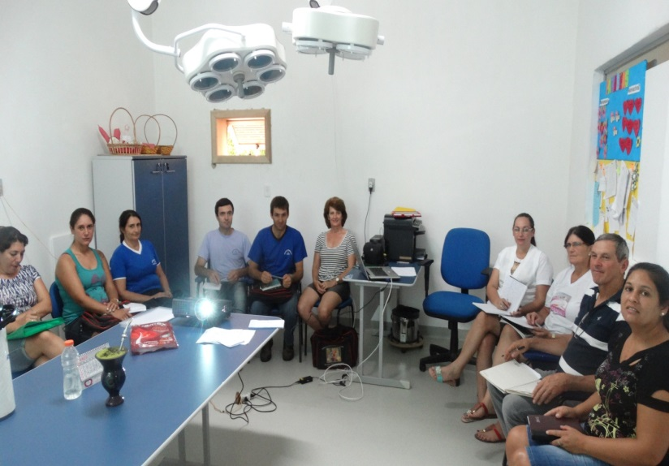
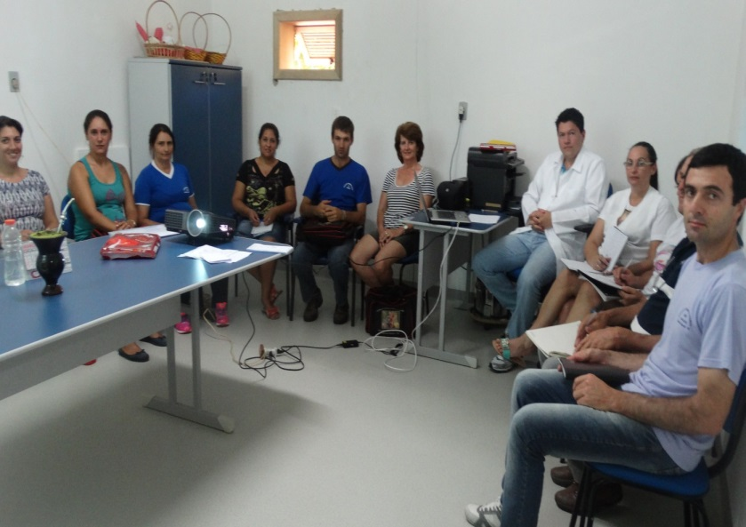
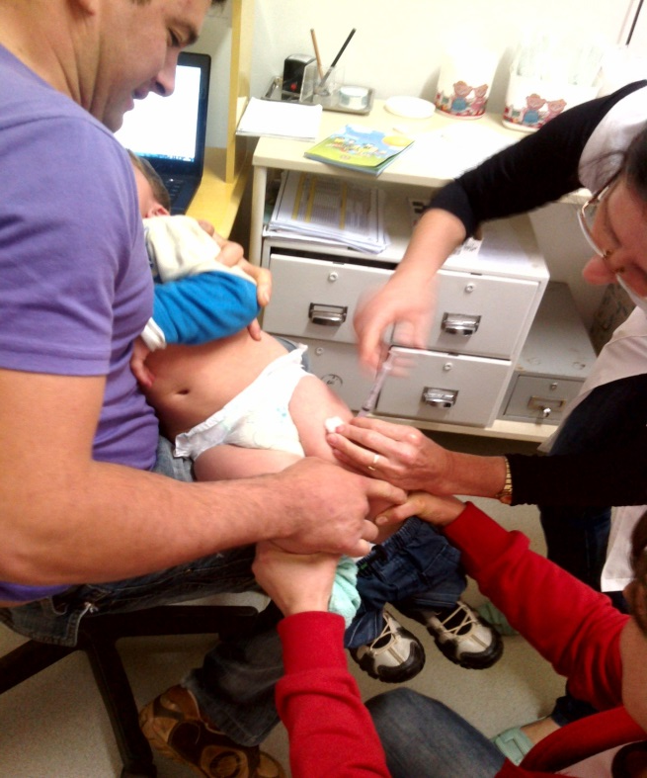
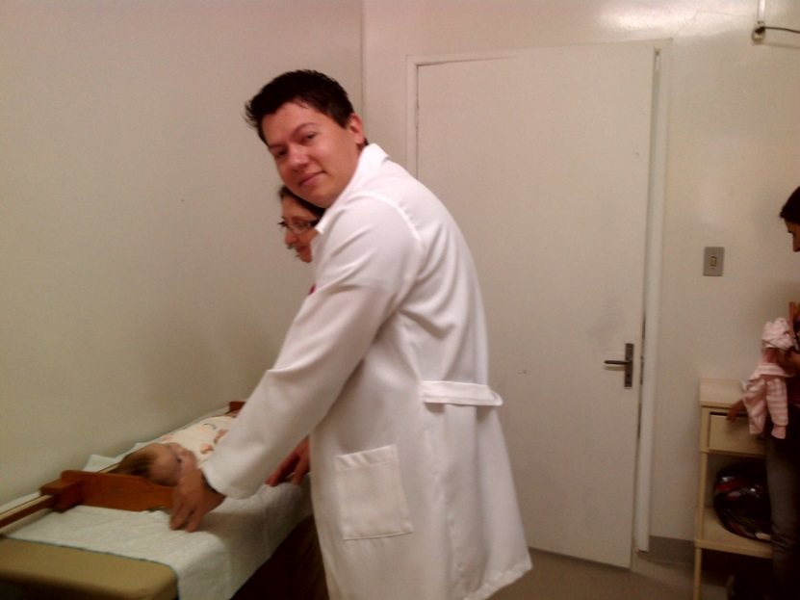

Slide 25
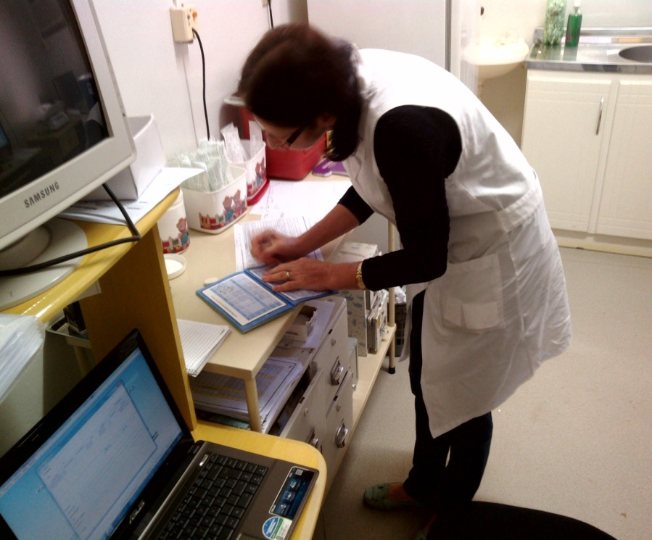
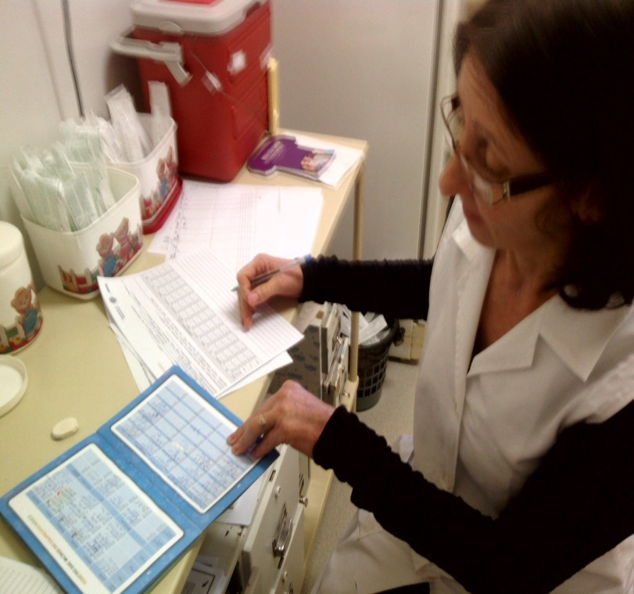
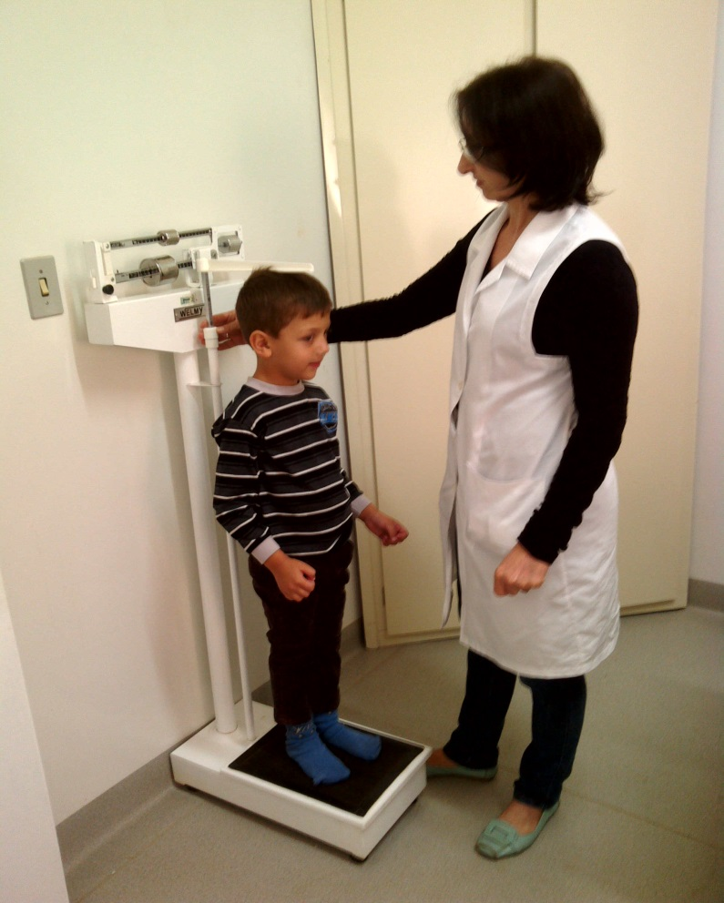

Slide 26
Muito Obrigado!

